Slide 1
일본광고와 경제
21*01*67
오*주

Slide 2
목차
광고 정의
일본의 광고 탄생변천
광고의 종류
일본 광고 회사
일본 광고 제작과정(광고비 흐름)
일본 기업의 광고비 , 한국 일본 광고비 비교

Slide 3
광고의 정의
광고의 정의
상업적 목적-> 상품,서비스 사업 등 정보 적극적 세간 널리 홍보.. 또한 광고위한 기술 및 방송 등.예) "광고를 싣는 ''신제품 광고" "모집 광고“

Slide 4

일본 광고 탄생과 변천
일본-> 광고 보급시작 2차 세계 대전 종식後 1950 년대 무렵
경기가 상승이 고도 경제 성장기 접어 들어 일본 많은 변화 초래
정보통로 역할 라디오 대신 TV 방송 시작
TV를 통해 서양 영화 방송
오드리 헵번 대표작'로마의 휴일'등 영향
’로마의 휴일＇

Slide 5
현대 패션 일본 유행
이 무렵 해외 대중문화 일본 유입
다양한 예술 관심을 나타내는 사람들 증가
일본 전후 복구 후
긍정적 사회 거듭
->이시기~ 활발↑ 포스터 등 광고 대중화

Slide 6

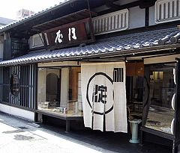

덴츠 50년사
曰
일본 광고 시작
1950년대?
에도 시대 전기 해당
포렴 ,간판 시작
暖簾（のれん）포렴

Slide 7
그 후 전단지'라는 에도시대 특유의 '광고 전단' 베포 시작
초기 1 가지 색상 ~2 가지 색상 구성
문명 개화, 목판화 인쇄술 발전 따라 다채로운 구성.
전단지유형 "「제품 전단지」',수배 전단 '등 존재

Slide 8
광고 종류
인터넷 광고 (Web 광고)-배너,라스팅,제휴,텍스트,메일,동영상 광고 등
매스 광고(대중광고)-tv,라디오 ,신문 잡지 광고
SP 광고-교통 광고 ,옥외광고,포스팅 등

Slide 9
텍스트 광고
텍스트 광고는 매체인 웹사이트 내의 공간에 캐치 카피, 설명문 등의 문장을 실어 문장->광고주의 웹사이트 링크 연결 구조 배너 광고·디스플레이 광고 비교 눈 띄지 x 반면, 광고주 비용 저렴, 문장 표현-> 다른 곳 차별화 사이트 방문자 광고 인지x,

Slide 10
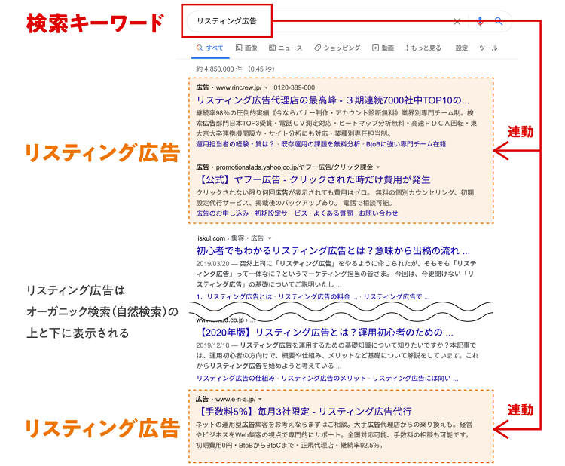
리스팅광고 “검색 연동 광고”
장점:구매 의욕↑ 잠재 고객 직접 접근
＇당일 배송(광고) 시작’
실시간으로 개선
단점: "시각적 소구(어필) 불가능
광고 익숙 사용자 클릭률↓
자연검색
검색 광고
광고 표시 문구 제외
이른바 통상 검색 결과

Slide 11



일본 광고 회사

Slide 12
덴츠
일본 광고 업계NO.1
신문,라디오,텔레비전 변천
일본 광고 업계NO.1
덴츠
글로벌 기업↑
광고회사 매수 각국 광고 활동 전개

Slide 13
하쿠호도
일본 광고 업계NO.2
長역사
일본 광고 업계NO.1
하쿠호도
출판->TV->디지털,크리에이티브
디지털매출2위
덴츠2배차이

Slide 14
ADK
ADK=판권 다수
소유
투자 펀드 베인 캐피털 인수 산하
ADK
아사히 통신+제일기획
배인 케피털 투자 경영
ADK 향후 성장 기대

Slide 15
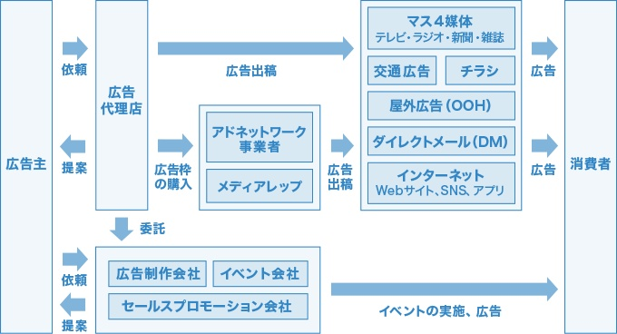
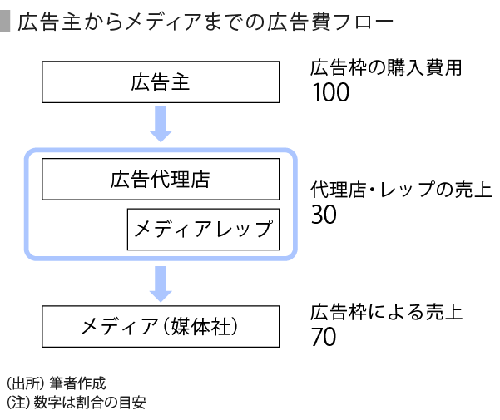
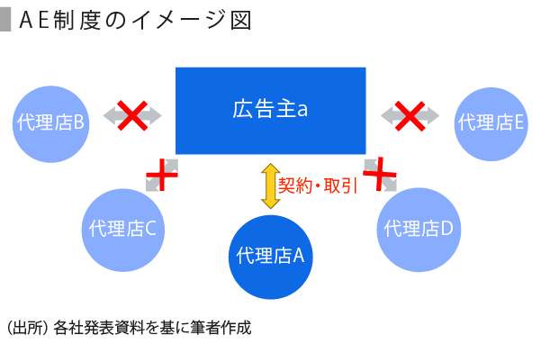
광고 만들어 지는 과정(+광고비의 흐름)
광고대행사 전속 「AE제도(어카운트 이그제큐티브, 하나의 업종 1사제)」일반적방법
광고주 광고비 지불, 광고비 흐름

Slide 16
메체별 광고비
https://youtu.be/5fKLJeVlUHA

Slide 17
업종별 광고비
https://youtu.be/qiyB9WJMCz0

Slide 18
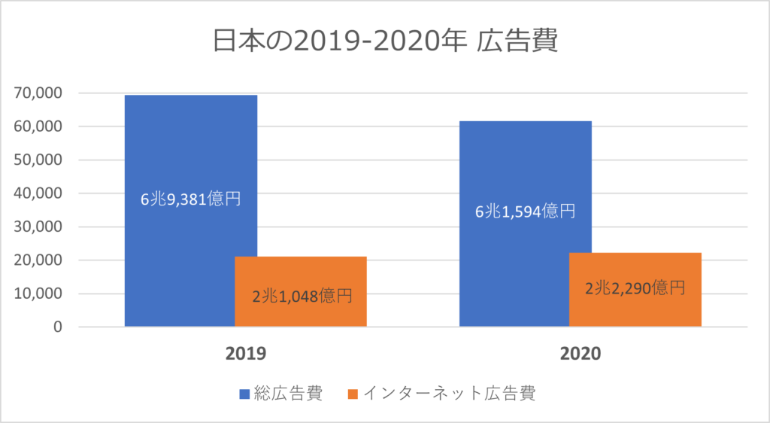
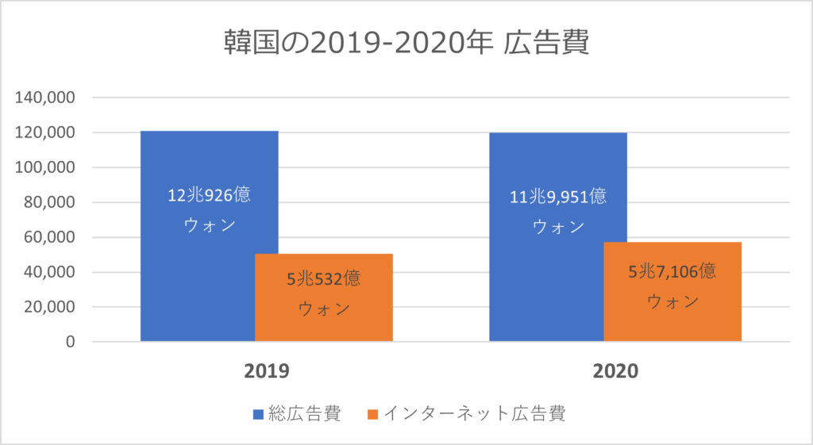
일본 2020년 광고시장 주식회사 덴츠 발표「2020년 일본 광고비」, 일본내의 2020년의 총광고비, 전년대비 88.8%의 6조1,594억엔 신형 코로나의 영향 타격 ,업계 광고 출고 9년 만 마이너스 성장 기록
한국 대기업 광고 대리점 제일 기획(Cheil Worldwide Inc)발표 「대한민국 총광고비 결산」2020년의 한국 국내 총광고비는, 11조9,951억원(전년대비 99.2%)으로, 역시 신형 코로나 영향 마이너스 성장 기록

Slide 19
출처
일본 광고의 탄생과 변천 내용 발췌 https://www.nichemedia.jp/jirei/nandemokoukoku/4514
(노렌 사진https://ja.wikipedia.org/wiki/%E6%9A%96%E7%B0%BE)
로마의 휴일 사진https://www.cinematoday.jp/page/A0006702
광고 종류 내용 발췌 https://www.nichemedia.jp/jirei/nandemokoukoku/3812
텍스트 광고내용 발췌https://www.elite-network.co.jp/dictionary/textads.html
리스팅 광고 내용발췌,사진https://liskul.com/what-is-listing-95#4
(자연검색 뜻 발췌): https://webtan.impress.co.jp/g/%E3%82%AA%E3%83%BC%E3%82%AC%E3%83%8B%E3%83%83%E3%82%AF%E6%A4%9C%E7%B4%A2
덴츠 로고사진 https://www.dentsu.co.jp/news/library/
하쿠호도 로고사진https://www.axismag.jp/posts/2019/07/135792.html
ADK 로고사진https://www.adk.jp/news/1207/
덴츠 하쿠호도 ADK 기업정보 https://en-courage.com/articles/185
광고 제작 과정사진https://job.rikunabi.com/contents/industry/1052/,
광고제작과정(광고비 흐름,광고계약) 내용,사진https://jp.ub-speeda.com/ex/analysis/archive/49/
메체별 광고비https://youtu.be/5fKLJeVlUHA
업종별 광고비https://youtu.be/qiyB9WJMCz0
일본 광고한국광고 비교 내용 발췌 ,그래프 http://namujapan.com/blog/trendinfo/20210413/

Slide 20
감사합니다

